Slide 2
Zdraví a nemoc, teorie normality, faktory zdravého životního stylu

Slide 3
Zdraví
X
Nemoc

Slide 4
Zdraví
Ne - nemoc
X
Nemoc
Ne - zdraví

Slide 5
Nemoc – symptom - syndrom
Nemoc
Asymptomatická
Symptomatická
Symptom – příznak
Syndrom – soubor příznaků

Slide 6
Zdraví
Zdraví je stav úplné tělesné, duševní a sociální pohody a nejen nepřítomnost nemoci nebo vady.
Health is a state of complete physical, mental and social well-being and not merely the absence of disease or infirmity.
(WHO, 1946).

Slide 7
Zdraví
Zdraví je stav úplné tělesné, duševní a sociální pohody a nejen nepřítomnost nemoci nebo vady.
Health is a state of complete physical, mental and social well-being and not merely the absence of disease or infirmity.
(WHO, 1946).
Fyziologická komponenta – objektivní hodnocení
Psychologická komponenta – subjektivní hodnocení
Syntéza funkcionalistického a normativního přístupu

Slide 8
Funkcionalistické pojetí zdraví a nemoci
Objektivní charakter
Zdraví – normální fungování organismu
Nemoc – stav zabraňující normálnímu fungování
Disease

Slide 9
Normativní pojetí zdraví a nemoci
Subjektivní character
Zdraví – stav, kdy schopnosti organismu jsou adekvátní cílům
Nemoc – narušení rovnováhy mezi schopnostmi, možnostmi a cíli
Illness

Slide 10
Co je normální z medicínského pohledu?
Obvyklý – NE
Eufunkční – ANO
Z medicínského pohledu odpovídá normalita zdraví
Při snaze o kvantifikaci narážíme na problem variability dat
Kvantitativní
Kvalitativní

Slide 11
Intra a interindividuální variabilita
repeated measurements
of temperature
18.2°C
18.5°C
19.1°C
18.7°C
diversity in biological
populations
inter-population or ethnical
differences
= BIODIVERZITY
temporal changes/
fluctuations
variability of height
in population
180 cm
175 cm
165 cm
157 cm
time

Slide 12
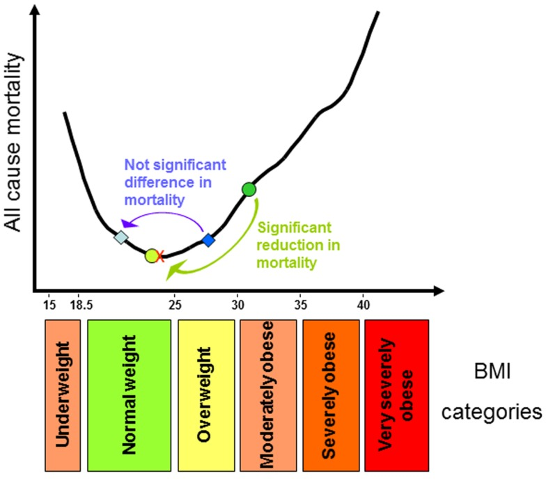
How Much Should We Weigh for a Long and Healthy Life Span? The Need to Reconcile Caloric Restriction versus Longevity with Body Mass Index versus Mortality Data - Scientific Figure on ResearchGate. Available from: https://www.researchgate.net/figure/U-shaped-curve-showing-the-relationship-between-all-cause-mortality-and-body-mass-index_fig1_264794803 [accessed 1 Oct, 2022]

Slide 13
Modely zdraví a nemoci
Alternativní model
Princip vše nebo nic
Vliv velkého faktoru / heterogenní soubor příčin
Předmět kurativní medicíny
Kontinuální model
Plynulý přechod mezi zdravím a nemocí
Vliv mnoha malých fakorů / homogení soubor příčin
Předmětem preventivní medicíny

Slide 14
Faktory zdravého životního stylu
Obecně platí princip uměřenosti
Diverzeifikace rizik
Nemáme všechny informace a to co se dnes jeví zdravé, může být ve světle nových znalostí v budoucnu nahlíženo jinak
Výživa
Fyzická aktivita
Spánek

Slide 15
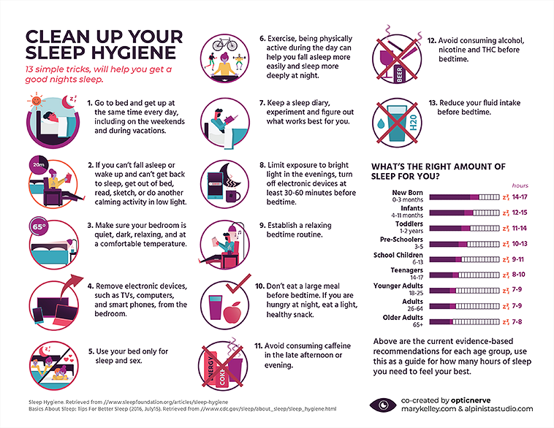
Spánek
Spánková hygiena je nejvíce podceňovaným faktorem zdravého životního stylu (možná proto, že má omezený marketingový potenciál)
Potřeba spánku je individuální, avšak obecně můžeme říci, že spíme méně, než bychom měli
https://neuropathycommons.org/neuropathy/neuropathy-sleep/sleep-hygiene

Slide 16
Rizika spojená s chronickou spánkovou deprivací
Spánková deprivace je jedním z nejsilnějších stresorů
Rizika v zásadě odpovídají rizikům spojených s chronickým stresem
Kardiovaskulární systém
Zejména hypertenze
Imunita
Zvýšená náchylnost k infekcím
Metabolismus
Vyšší riziko obezity, metabolického syndromu a DM
Zpomalení metabolismu
↓Leptin ↑Gherilin
↓ inzulinové senzitivity a glukózové tolerance
Mozek
Snížení kognitivního výkonu a koncentrace
Snížená spontaneita – snížená fyzická aktivita
Zvýšená chuť na kaloricky denzní, sladké a tučné jídlo (dle jedné z teorií si mozek únavu vykládá jako nedostatek energie)
https://www.hprc-online.org/mental-fitness/sleep-stress/learn-how-sleep-impacts-your-performance

Slide 17
Chronický únavový syndrom
Spánková deprivace NENÍ chronický únavový syndrom
„Ze spánkové deprivace se člověk vyspí, z CHUS se nevyspí“
CHUS je komplexní onemocnění nejasné etiologie, které se projevuje
Poklesem výkonosti
Intolerancí zátěže
Poruchami spánku
Kognitivními poruchami při zachovaném intelektu
Etiologie nejasná, pravděpodobně multifaktoriální
Prodělaná infekce (nejčastěji uváděný spouštěč)
Poruchy imunitního systému
Endokrinní poruchy
Neurologické/psychologické poruchy (zejména emocionální stres)
Spánková deprivace zapříčiňuje/zhoršuje průběh výše uvedených etiologických faktorů
Spánková deprivace je tedy nepřímým rizikových faktorem CHUS
https://www.hprc-online.org/mental-fitness/sleep-stress/learn-how-sleep-impacts-your-performance

Slide 18
Fyzická aktivita
Benefity fyzické activity dle WHO
Snižuje riziko vzniku civilizačních onemocnění, zejména kardiovaskulárních onemocnění, tumorů, DM
Zlepšuje psychický stav, zejména má příznivý vliv na deprese, úzkost a celkový pocit pohody
Zlepšuje kognitivní funkce: myšlení, učení, úsudek
Zajišťuje zdravý vývoj v dětství a mládí
Celosvětově nevykonává minimální doporučenou fyzickou aktivitu 25% dospělé populace
Až 5 miliónů úmrtí ročně by mohlo být celosvětově oddáleno vyšší fyzickou aktivitou
Nedostatečně aktivní jedinci mají oproti aktivním o 20-30% vyšší riziko úmrtí
Celosvětově má nedostatečnou fyzickou aktivitu více než 80% mládeže
https://www.gov.uk/government/publications/physical-activity-guidelines-infographics

Slide 19
Fyzická aktivita
Doporučené aktivity
Aerobní aktivita
Silový trénink
(Balanční cviky 65+)
Příznivý efekt
Tělesná hmotnost
Kardiovaskulární system
Svaly
Kosti
Klouby
Preferované jsou aktivity s vlastní vahou
Komplexní (zapojení vice svalových skupin)
Prevence osteoporózy
https://adamvirgile.com/2021/01/19/world-health-organization-2020-guidelines-n-physical-activity-and-sedentary-behaviour

Slide 20
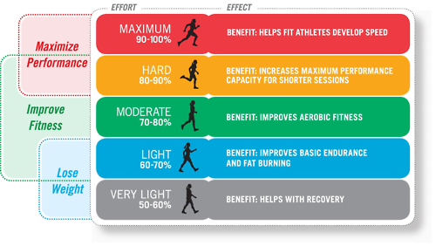
Intenzitu fyzické aktivity se dá snado určit podle tepové frekvence, event. podle dalších parametrů
HR_{max}= 220 – věk nebo HR_{max}= 207 - (0,7 x věk)
HRR = HR_{max}- klidová HR
1 MET: energetická náročnost jedné hodiny ležení v klidu (cca. 1 kcal/kg)
VO₂ max: maximální množství kyslíku, které organismus může využít
https://amazonleisure.wordpress.com/2016/09/30/featured-content-3/
https://neikid.ee/images/617981.png
doi:10.1016/j.jsams.2009.09.008

Slide 21
Výživa
Makronutrienty
Látky potřebné k životu přijímané potravou v relativně velkém množství jako zdroj energie, strukturální element atd. (alkohol je také zdroj energie, ale makronutrient to není)
Nadměrný přívod – tvorba tukových zásob
Sacharidy
Tuky
Bílkoviny
Mikronutirienty
Látky nezbytné pro spávné fungování organismu přijímané potravou v malém množství, často ve vazbě na makronutirenty (organismus není schopen mikronutrienty nasyntetizovat)
Nadměrný přívod – potenciální toxicita
Vitamíny
Minerály
Hydratace

Slide 22
Vhodné zdroje nutirentů
 | Sacharidy + (10-30%) | Tuky + (20-100%) | Proteiny + (10-30%)
Sacharidy - |  | Ořechy, semena, olivový olej, sýry | Vejce, maso, ryby
Tuky - | Cereálie, těstoviny, rýže, ovoce, zelenina |  | Nízkotučný řecký jogurt, krůtí/kuřecí prsa, libové hovězí
Proteiny - | Ovoce, zelenina | Avokádo, olivový olej

Slide 23
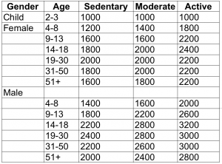
Kalorická potřeba
Energetická hodnota na gram
Tuky – 38 kJ (9 kcal)
Proteiny – 17 kJ (4 kcal)
Sacharidy – 17 kJ (4 kcal)
Alkohol – 30 kJ (7 kcal)
Ideální krytí kalorické potřeby
Sacharidy – 50%
Tuky – 30 %
Proteiny – 20 %
https://readywise.com/blogs/readywise-blog/how-many-daily-calories-will-i-need

Slide 24
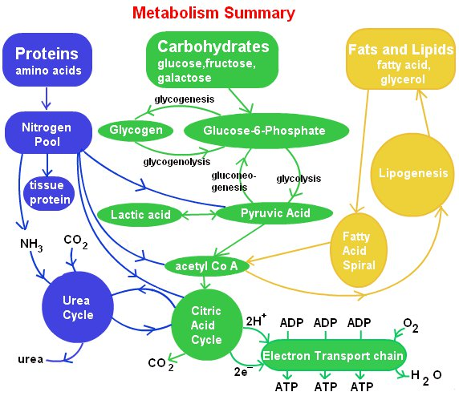
https://www.quora.com/Whats-carbohydrate-metabolism

Slide 25
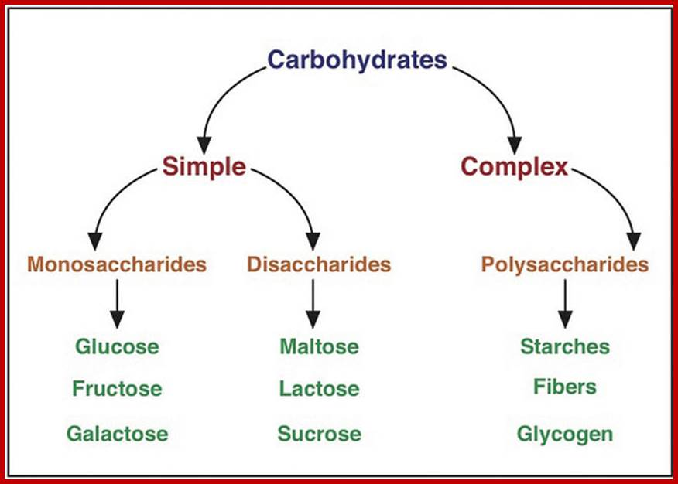
Sacharidy
Stavební kameny – glukóza, fruktóza, galaktóza
Jednoduché
Mono/oligosacharidy
Sladká chuť, snadná odbouratelnost, rychle vstřebání
Cukr, sladkosti, bílá mouka
Zralé ovoce (obsahuje také vitamíny, minerály, vlákninu, a proto považováno za vhodné)
https://en.wikipedia.org/

Slide 26
Sacharidy
Komplexní
Polysacharidy
Škrob, vláknina
Škrob
Delší doba odbourávání, vstřebávání pomalé až nulové
Nízký glykemický index (příznivější inzulinová odpověď)
Chléb, cereálie, rýže, těstoviny, luštěniny, zelenina
https://en.wikipedia.org/

Slide 27
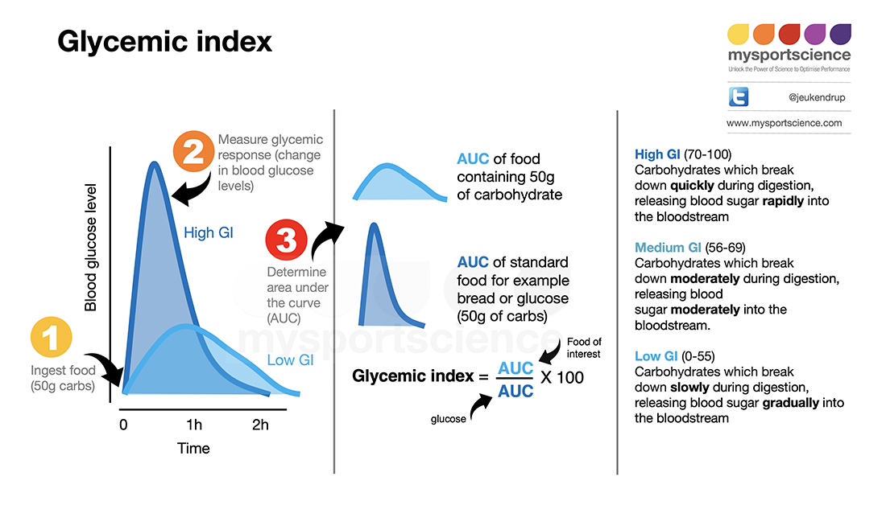
https://www.mysportscience.com/post/glycemic-index-useful-or-useless

Slide 28
Glykemická nálož – Glycemic Load
Zohledňuje velikost porce
GL (na porci) = GI/100 x obsah sacharidu v porci (g)
https://www.mysportscience.com/post/glycemic-index-useful-or-useless

Slide 29
Přirozený vs. přidaný cukr
Přirozený cukr
Ovoce, zelenina, mléčné produkty
Přirozeně vázán na další nutrient – vitamíny, minerály, makronutrienty, voda
Přidaný cukr
Přidáván při zpracování potravin nad rámec přírodního cukru
Hodně kalorií, minimum dalších nutrientů
Zvyšuje kardiovaskulární riziko (zvýšení triglyceridů)

Slide 30
Přirozený vs. přidaný cukr
Doporučený příjem přidaného cukru
Maximum – cca. 30g
Realita – cca. 80g
Přirozený cukr
Ovoce, zelenina, mléčné produkty
Přirozeně vázán na další nutrient – vitamíny, minerály, makronutrienty, voda
Přidaný cukr
Přidáván při zpracování potravin nad rámec přírodního cukru
Hodně kalorií, minimum dalších nutrientů
Zvyšuje kardiovaskulární riziko (zvýšení triglyceridů)
Zdroje přidanéh ocukru
Cukrovinky
Slazené nápoje
Dochucované jogurty
Kandované ovoce
Kečupy, dresingy, omáčky
Uzeniny
Pečivo

Slide 31
Fruktóza vs. fruktózový sirup
Fruktóza
Přirozeně v ovoci ve vazbě na vlákninu, vitamíny, enzymy
Glukózo-fruktózový sirup
Levné sladidlo vyrobené ze škrobu (kukuřičný, pšeničný)
Hydrolizace škrobu na glukózu, izomerizace glukózy na fruktózu, filtrace a odstranění vody
Senzoricky sladší než bílý cukr
Kaloricky denzní, žádné další nutrienty
Zvyšuje kardiovaskulární riziko (zvýšení triglyceridů)
Vysoká míra návykovosti (PMID: 1875782, PMID: 20800122)

Slide 32
Umělá sladidla
Více typů, neboť je obtížné mimikovat sladkou chuť – individuální – každý si musí najít, co mu chutná
Stevia, aspartam, sucralosa
Nezvyšují kalorický příjem, senzoricky sladší než bílý cukr
Mohou narušit mikrobiom
Návykovost
Potenciálně narušení metabolismu
Polyoly – xylitol, sorbitol, erythrytol
Méně kalorií a méně/stejně sladké jako bílý cukr
Mohou způsobovat GIT potíže (FODMAP)

Slide 33
FODMAP
Potenciální dráždila
Vyvolávají obtíže od střevního dyskomfortu až po průjmy
F - Fermentable and refers to the following groups of short-chain carbohydrates or sugars:
O - oligosaccharides
D - disaccharides
M - monosaccharides
P - polyols

Slide 34
Doporučení stran příjmu sacharidů
Co nejvíce komplexních sacharidů z přirozených zdrojů
Ovoce, zelenina, ořechy semena, celozrnné potraviny, hnědá rýže
Sacharidy ve vazbě na vitamíny, minerály, vlákninu, proteiny…
Méně komplexních rafinovaných sacharidů
Bílá rýže, bílé pečivo, klasické těstoviny
Průmyslové zpracování potravin ničí hlavně vlákninu
Co nejméně přidaných cukrů
Prázdné kalorie – pouze energie, minimum dalších nutrientů

Slide 35
Vláknina
Doporučený příjem cca. 30g /den (větší množství může vyvolávat průjem)
Rozpustná
váže vodu a tvoří gel (bobtná) – objem
fermentace ve střevě
Prebiotikum – živina pro mikrobiom
částečné vstřebávání – zdroj energie
Regulace trávení tuků a sacharidů
Ovesné vločky, jablka, broskve, batáty
Nerozpustná
Nefermentuje
zvětšuje objem stolice (zkracuje dobu pasáže)
ředí/váže odpadní látky, které jsou potenciálně toxické
Slupka ovoce a zeleniny, celozrnné pečivo, ořechy

Slide 36
Benefity vlákniny
Pocit sytosti
Příznivě ovlivňuje hladinu cholesterolu a cukru v krvi (zpomalení vstřebávání)
Příznivě ovlivňuje mikrobiom (prebiotikum)
Příznivě ovlivňuje laxaci
Rozpustná vláknina změkčuje stolici
Nerozpustná vláknina zahušťuje stolici
Snižuje riziko vzniku kolorektálního karcinomu (vazba potenciálně škodlivých látek)

Slide 37
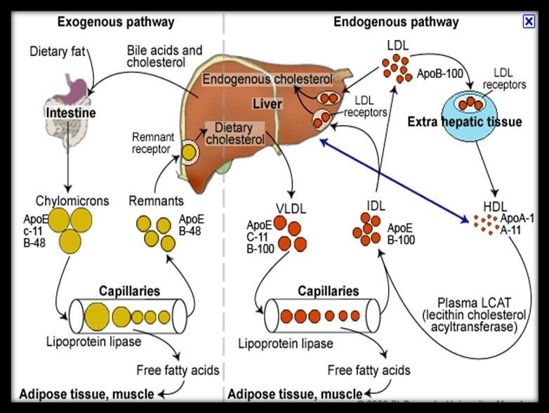
Tuky
Strukturální funkce – membrány
Mozek – 60% tuku
Zásoba energie
Preferované palivo pro každodenní aktivity a fyzickou aktivitu o nízké intenzitě - snaha šetřit glukózu pro mozek a erytrocyty
Největší využití v případě kalorického deficitu
Beta oxidace vyžaduje glukózu jako zdroj oxalacetátu pro citrátový cyklus, při nedostatku se acetyl CoA metabolizuje na ketolátky („tuky hoří v ohni sacharidů“)
https://www.researchgate.net/figure/3-The-lipid-metabolism-can-be-divided-into-two-basic-pathways-the-exogenous-pathway-and_fig3_304525065/download

Slide 38
Tuky
Strukturální funkce – membrány
Mozek – 60% tuku
Zásoba energie
Preferované palivo pro každodenní aktivity a fyzickou aktivitu o nízké intenzitě - snaha šetřit glukózu pro mozek a erytrocyty
Největší využití v případě kalorického deficitu
Beta oxidace vyžaduje glukózu jako zdroj oxalacetátu pro citrátový cyklus, při nedostatku se acetyl CoA metabolizuje na ketolátky („tuky hoří v ohni sacharidů“)
Zdroje tuků v potravě
Přirozené
Mléčné produkty, maso, ryby, ořechy a semena, olej, olivy, avokádo
Průmyslově zpracované potraviny
https://www.researchgate.net/figure/3-The-lipid-metabolism-can-be-divided-into-two-basic-pathways-the-exogenous-pathway-and_fig3_304525065/download

Slide 39
Nevhodné tuky
Nasycené mastné kyseliny
Pevné při pokojové teplotě
Významný rizikový faktor zvýšení LDL
Měly by tvořit max. 10% kalorického příjmu
Maso, mléčné výrobky, kokosový a palmový olej
Trans mastné kyseliny
Vznikají průmyslově při ztužování tuků (hydrogenace nenasycených mastných kyselin)
Ztužování tuků - prodloužení trvanlivosti
Zvyšují LDL a snižují HDL
Doporučený příjem: 0

Slide 40
Vhodné tuky
Mononenasycené (MUFA), polynenasycené (PUFA) mastné kyseliny
Avokádo, ořechy, semena, losos, tuňák, makrela
Omega-3 a Omega-6 mastné kyseliny
Esenciální PUFA
Vedle pozitivního vlivu na HDL/LDL, důležité pro imunitu a embryonální vývoj (zejména omega-3)
Omega-6 (kyselina linolenová)
Doporučený příjem cca. 15 g/den
Rostlinné oleje, sójové boby
Omega-3 (kyselina alfa-linolenová) –
Doporučený příjem cca. 1,5 g/den
„tučné ryby“, lněné semeno/olej

Slide 41
Tuky – závěrečné poznámky
Tuk se preferenčně používá jako palivo v klidu nebo při aktivitě o nízké intenzitě (cca. do 70% HRMAX)
Konzumace tuku nevede automaticky k tvorbě tukových zásob
Vše záleží na kalorickém příjmu (i nadbytek kalorií z protein / sacharidů se přemění na tukové zásoby)
Tuk je však kaloricky denznější, takže při kalorickém nadbytku reprezentuje tuk 2x více enenrgie
Potraviny s nízkým/nulovým obsahem tuku nemusí být méně kalorické, protože mohou obsahovat větší obsah cukru za účelem vylepšení chuti (marketing)

Slide 42
Proteiny
Potravou přijaté proteiny metabolizovány na aminokyseliny, které se v tenkém střevě vstřebávají do oběhu, kde jsou k dipozici pro potřeby buněk
Aminokyseliny se neskaldují, nadbytek aminokyselin se přemění na glukózu-glykogen nebo na mastné kyseliny
V případě přiměřeného kalorického příjmu se aminokyseliny šetří a jako preferovaný zdroj energie se využívá tuk/sacharidy
V případě chronického kalorického deficitu
nedostatečná tvorba/katabolismus imunoglobulinů
katabolismus svalů (zejména při inaktivitě)

Slide 43
Aminokyseliny
Esenciální
Valin, leucin, isoleucin, fenylalanin, tryptofan, treonin, methionin, lysin
Semisenciální
Esenciální v dětství
Histidin, arginin
Podmíněně esenciální
Mohou být syntetizovány z esenciálních
Tyrosin (z fenylalaninu), cystein (z methioninu)
Neesenciální
Glycicn, alanin, serin, aspartát, glutamaát, asparagin, glutamin, prolin

Slide 44
Kompletní zdroje bílkovin
Obsahují všechny esenciální aminokyseliny
Maso, ryby, vejce, mléčné výrobky, sója, pohanka, quinoa
Nekompletní zdroje bílkovin
Postrádají minimálně jednu esenciální aminokyselinu
Nutno kombinovat vice zdrojů
Fazole, ořechy, semena, celozrnné výrobky, zelenina
Doporučený příjem
Minimum: 0,8 g/kg/den
Při pravidelné fyzické aktivitě více
Vytrvalostní trénink
běh, kolo, plavání
1,2-1,4 g/kg/den
Silový trénink
1,4-2 g/kg/den
Konzumovat proteiny společně s polysacharidy po tréningu
Lepší svalová regenerace

Slide 45
Proteinové doplňky
Nejčastěji syrovátkový protein nebo kasein
Kasein – hlavní protein v savčím mléce
Tvoří 80% proteinů kravského mléka
Srážení mléka – vysrážený kaseinu + syrovátka
Kyselé srážení – pomocí kyselin, které produkují bakterie mléčného kvašení (hlavně kyselina mléčná)
Jogurty, tvaroh, část sýrů
Sladké srážení – pomocí sýřidel (chymozynů - enyzmy štěpící kasein, štěpné produktykterý se následně vysráží I bez okyselení)
Většina sýrů
Syrovátka – vedlejší produkt mléčné produkce
Bohatá na vitamíny, minerály, proteiny, laktózu
Žinčica, proteinové prášky

Slide 46
Mikronutrienty
MACROMINERALS
Sodium
Potassium
Chloride
Calcium
Phosphorus
Magnesium
WATER-SOLUBLE VITAMINS
Thiamin
Riboflavin
Niacin
Vitamin B6
Vitamin B12
Folate
Pantothenic acid
Choline
Vitamin C
Biotin
TRACE ELEMENTS
Chromium
Copper
Fluoride
Iodine
Iron
Manganese
Molybdenum
Selenium
Zinc
FAT-SOLUBLE VITAMINS
Vitamin A
Vitamin D
Vitamin E
Vitamin K

Slide 47
Mikronutrienty

Slide 48
Mikronutrienty

Slide 49
Mikronutrienty

Slide 50
Hydratace
Doporučený denní příjem
Muži: 3,7 l
Ženy: 2,7 l
Více při fyzické aktivitě/v horkých dnech
Cca 20% doporučeného příjmu je z potravy
Alkohol – inhibice vylučování antidiuretického hormonu

